Slide 1
স্বাগতম

Slide 3
পাঠ পরিচিতি
শ্রেণিঃচতুর্থ
বিষয়ঃ বাংলাদেশ ও বিশ্বপরিচয়
মূল পাঠঃ আমাদের পরিবেশ ও সমাজ
পাঠ্যাংশঃ প্রাকৃতিক পরিবেশের বৈচিত্র্য
সময়ঃ 35 মিনিট
তারিখঃ ২/০৫/২০২১ইং

Slide 4
চল একটি ভিডিও দেখি ।
https://www.youtube.com/watch?v=_TWQ27Gxx5o

Slide 5
শিখনফল
১. ১.১ প্রাকৃতিক ও সামাজিক পরিবেশের উপাদান সমূহের পারস্পরিক সম্পর্ক বর্ণনা করতে পারবে।

Slide 6
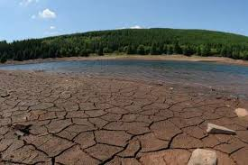
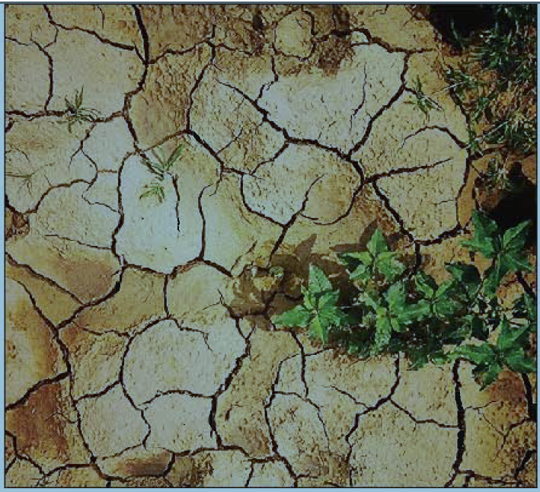
শূষ্ক পরিবেশ

Slide 7
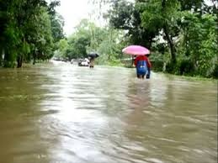
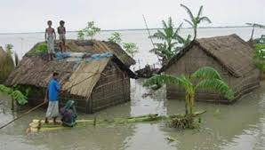
বন্যা

Slide 8
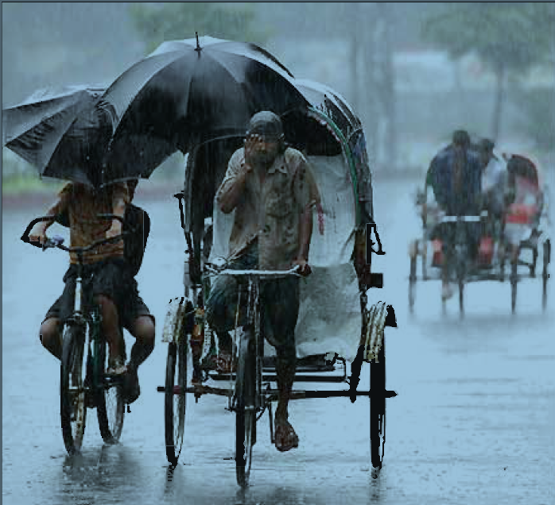
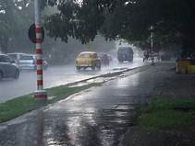
বৃষ্টিভেজা পরিবেশ

Slide 9
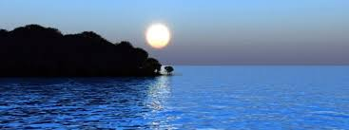
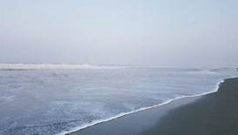
সাগর

Slide 10
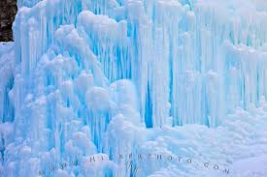
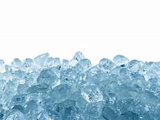
বরফ ঢাকা

Slide 11
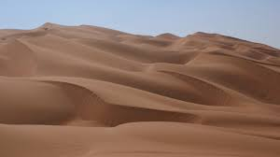
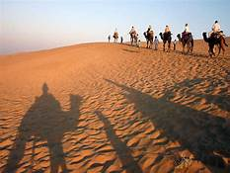
মরূভুমি

Slide 12
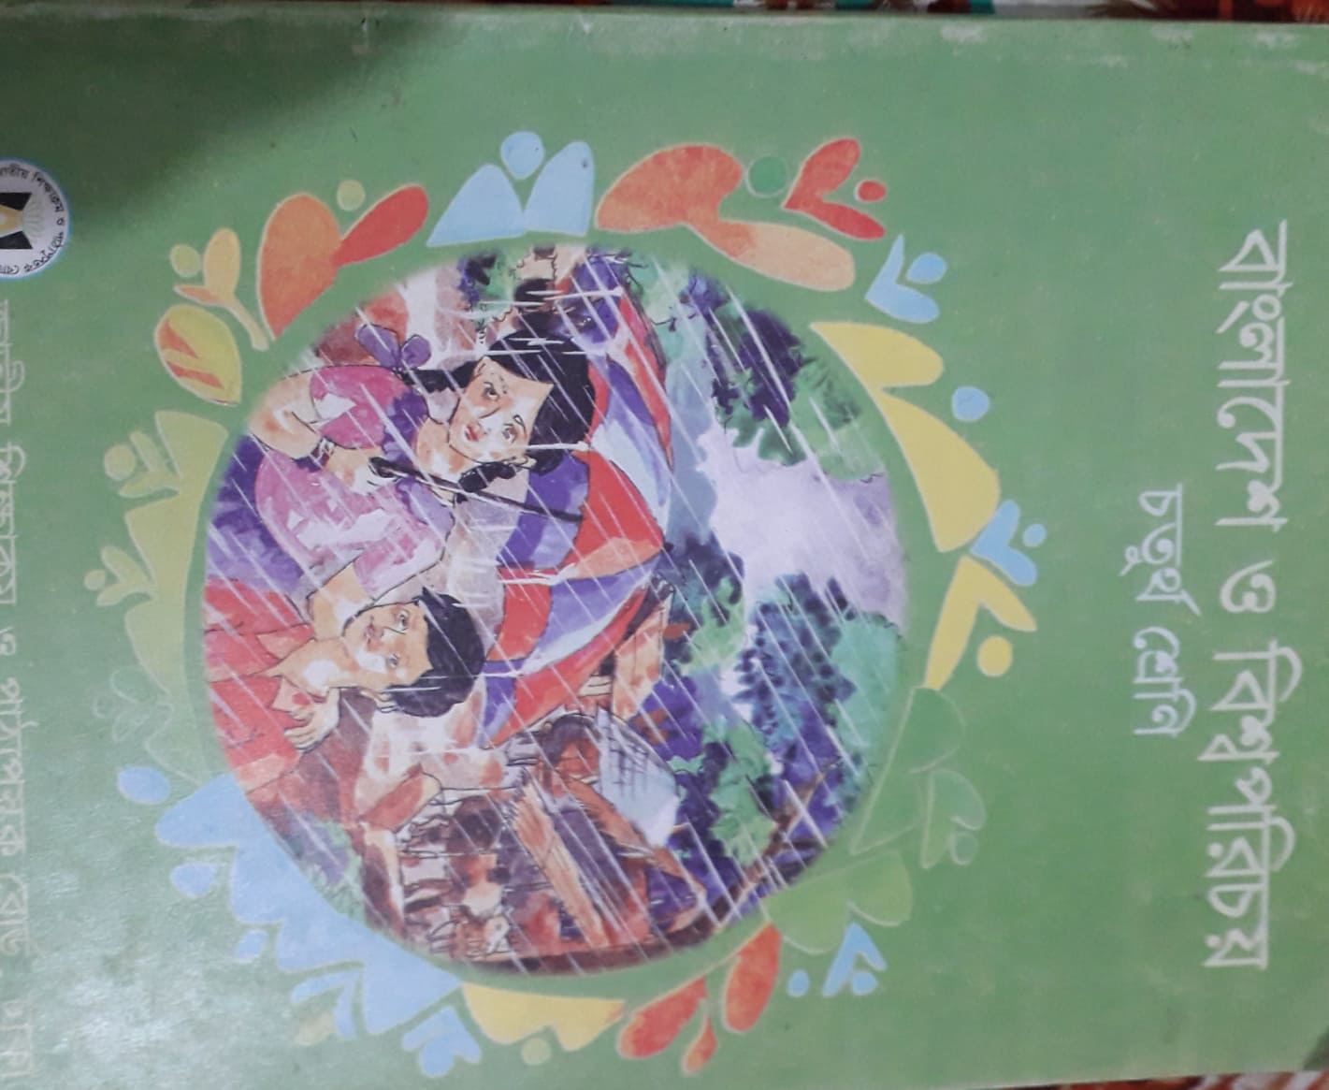
বই সংযোগ

Slide 13
একক কাজ
০১। | প্রাকৃতিক পরিবেশের উপাদান গুলোর নাম লিখ ।
০২। | বাংলাদেশের কোন অঞ্চলের নদীর সংখ্যা কম ?
৩। | গ্রীষ্ম কালে কেমন গরম পরে?

Slide 14
দলীয় কাজ
দলের নাম | কাজ
শাপলা | বাংলাদেশের উত্তর ও দক্ষিণ অঞ্চলের ৩ টি পার্থক্য লেখ।
কদম | বাংলাদেশের উত্তর ও দক্ষিণ অঞ্চলের ৩ টি পার্থক্য লেখ।
বেলি | বাংলাদেশের উত্তর ও দক্ষিণ অঞ্চলের ৩ টি পার্থক্য লেখ।

Slide 15
মূল্যায়ন
১। কী কারণে দক্ষিণ অঞ্চলে বন্যার প্রবণতা বেশি তা লিখ ?
২। প্রাকৃতিক পরিবেশের কারণে অঞ্চলভেদে যে পার্থক্য গুলো দেখা যায় তার ৩ টি বৈশিষ্ট্য লেখ।

Slide 16
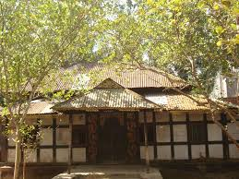
বাড়ির কাজ
তোমার পরিচিত পরিবেশ সম্পর্কে ৫টি বাক্য লিখে আনবে ।

Slide 17
শুভ বিদায়

